Slide 1
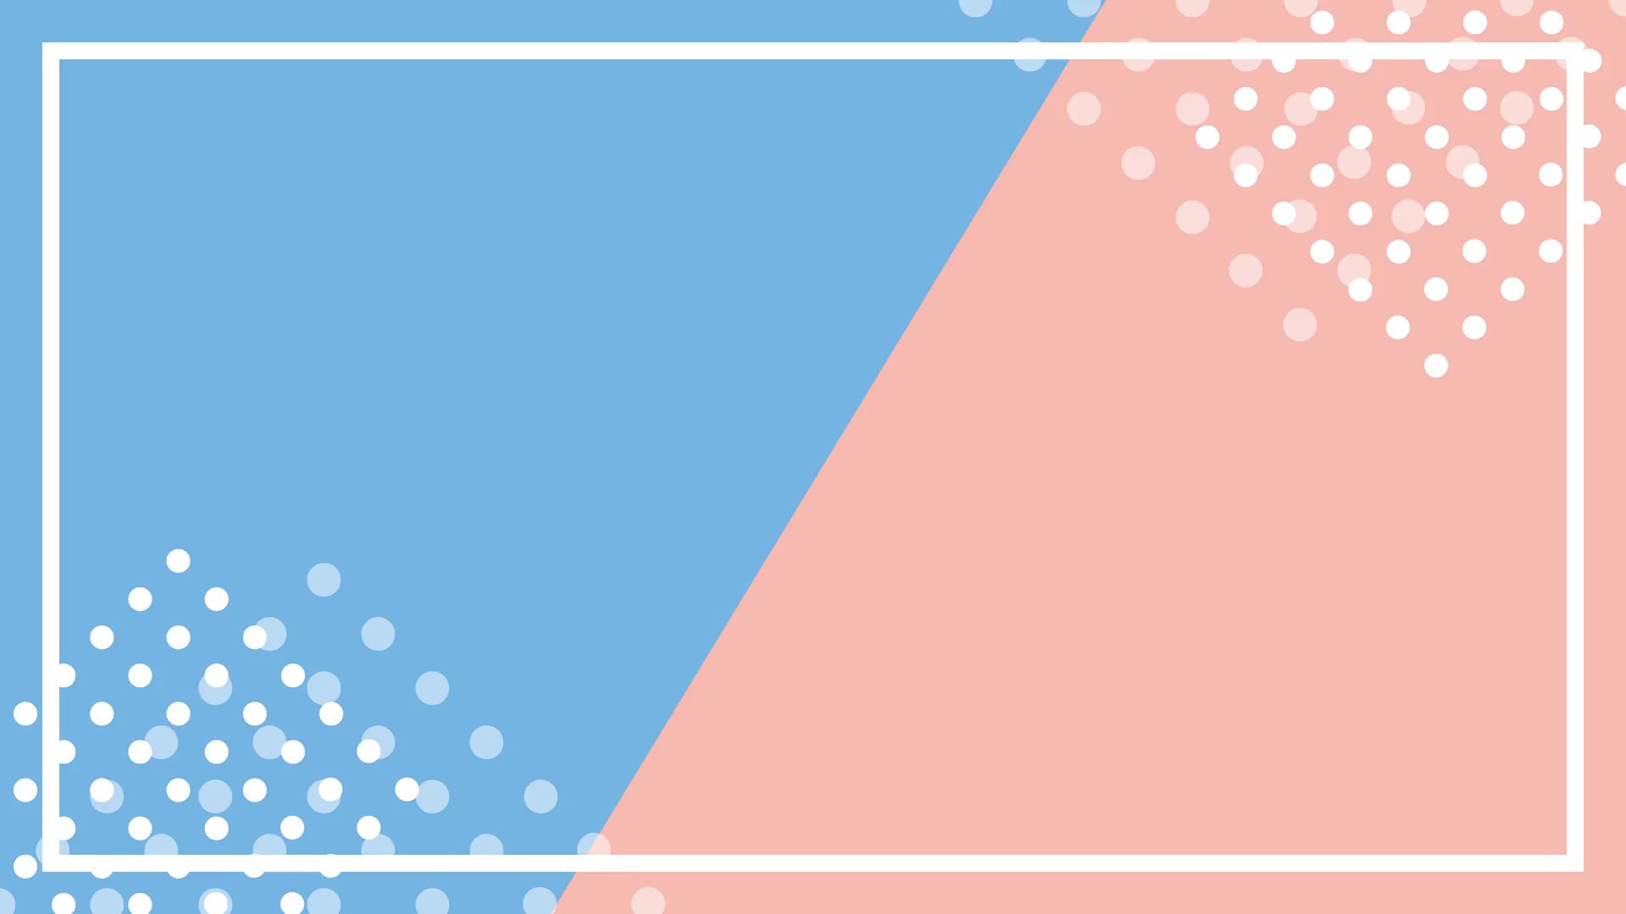
PHÒNG GIÁO DỤC VÀ ĐÀO TẠO THỦ DẦU MỘT
TRƯỜNG THCS HIỆP AN
CHÀO MỪNG QUÝ THẦY CÔ VÀ CÁC EM HỌC SINH
ĐẾN VỚI TIẾT HỌC
LỚP: 9A1
Năm học 2023 - 2024
Giáo viên: LÊ HOÀ BÌNH

Slide 4

Làm sao để không bị ngã???
3m
?
Theo các nhà chuyên môn, để an toàn, thang phải được đặt
sao cho tạo với mặt đất một góc bằng 65⁰.
Trong thực tế đo góc khó hơn đo độ dài, giả sử thang dài 3m ta
tính xem chân thang được đặt cách chân tường là bao nhiêu mét?
Bài học hôm nay giúp ta tính nhanh được khoảng cách này.

Slide 5


Slide 6

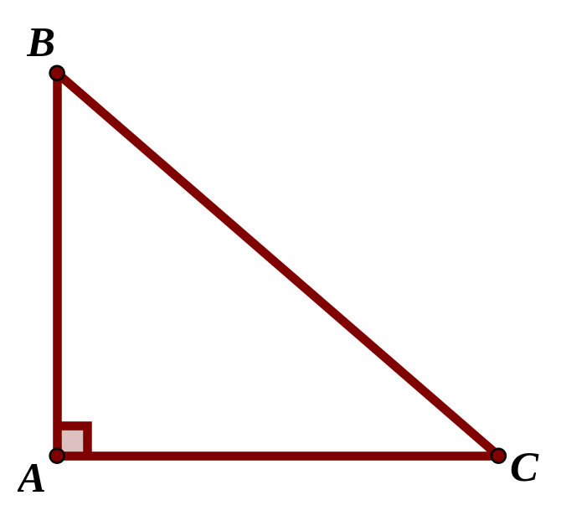
Nhắc lại kiến thức: Em hãy tính các tỉ số lượng giác của góc B

Slide 7

BÀI 4
MỘT SỐ HỆ THỨC VỀ CẠNH VÀ GÓC TRONG TAM GIÁC VUÔNG
1. Các hệ thức
ĐỊNH LÍ
Trong tam giác vuông, mỗi cạnh góc vuông bằng:
Cạnh huyền nhân với sin góc đối hoặc nhân với côsin góc kề
Cạnh góc vuông kia nhân với tang góc đối hoặc nhân với côtang góc kề.
- Cgv = Ch . sin (góc đối)
- Cgv = Ch . cos (góc kề)
- Cgv = Cgv kia . tan (góc đối)
- Cgv = Cgv kia . cot(góc đối)
Ta có thể nhớ như sau: trên”

Slide 8
BÀI 4
MỘT SỐ HỆ THỨC VỀ CẠNH VÀ GÓC TRONG TAM GIÁC VUÔNG
Bài tập 1: Hãy điền dấu “x” thích hợp vào bảng sau:
Hình vẽ | Nội dung | Đúng | Sai | Sửa lại
 | MP = NP.sinN
 | MP = MN.cotN
 | MN = MP.tanP
 | MN = NP.cosP
N
M
P

Slide 9

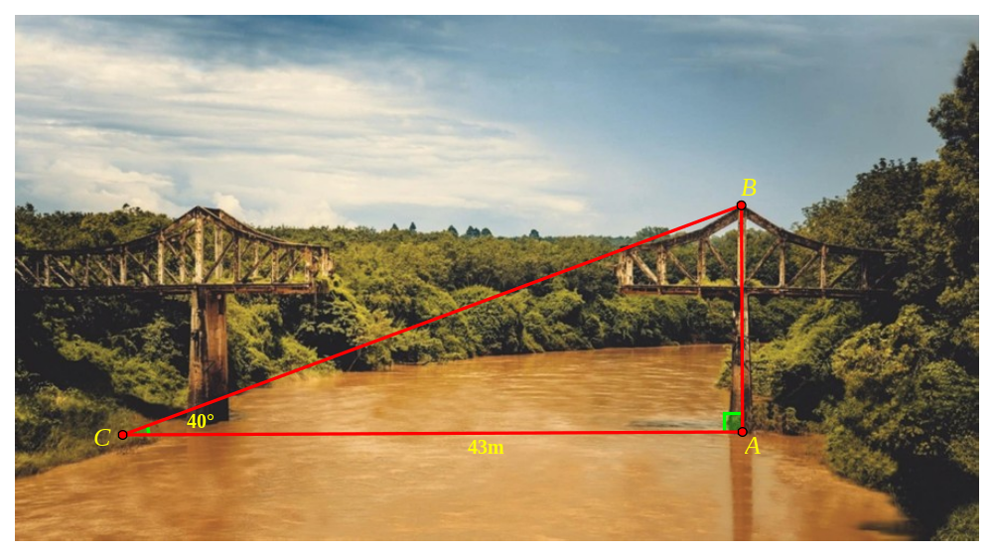
BÀI 4
MỘT SỐ HỆ THỨC VỀ CẠNH VÀ GÓC TRONG TAM GIÁC VUÔNG
Bài tập 2: Một người đứng cách chân cầu gãy một khoảng AC = 43 (m) và nhìn thấy đỉnh cao nhất của cây cầu này theo góc nghiêng
Tính chiều cao AB của cây cầu (ghi kết quả gần đúng chính xác đến hàng đơn vị).

Slide 10

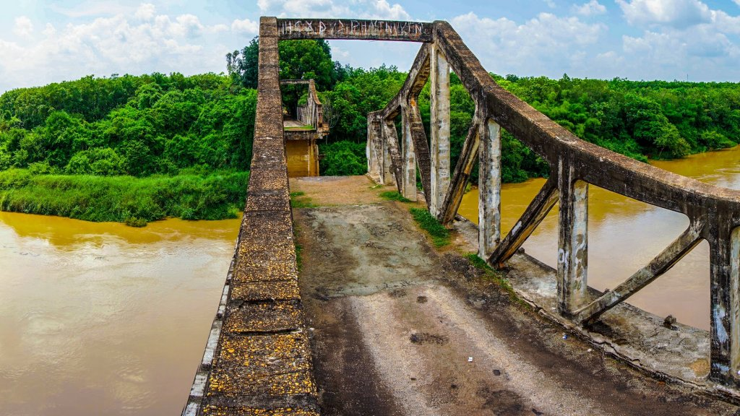
Giới thiệu về cầu gãy Sông Bé
‘‘Cầu Sông Bé bắc qua sông Đồng Nai, nối liền 2 xã Phước Hòa và Vĩnh Hòa thuộc huyện Phú Giáo, tỉnh Bình Dương là minh chứng lịch sử hào khí của quân dân miền Nam nói chung và tỉnh Sông Bé (cũ) nói riêng. Vào ngày 29/4/1975, để chạy trốn truy đuổi của quân ta, địch đã đặt mìn phá hủy cầu. Ngày nay, cầu gãy Sông Bé không chỉ là dấu tích lịch sử mà còn là điểm du lịch lý tưởng của du khách thích mạo hiểm.’’

Slide 11
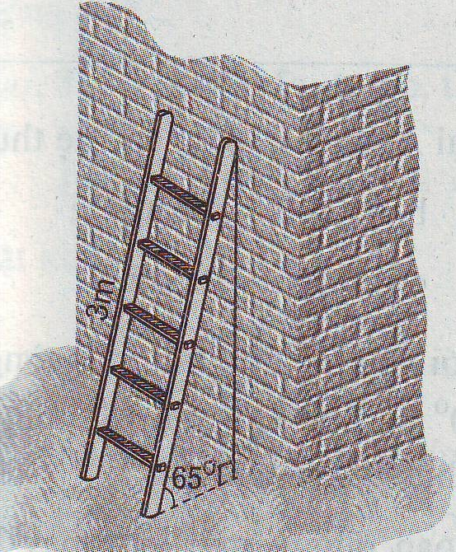
BÀI 4
MỘT SỐ HỆ THỨC VỀ CẠNH VÀ GÓC TRONG TAM GIÁC VUÔNG
Bài tập 3: Một chiếc thang dài 3m. Cần đặt chân thang cách chân tường một khoảng bằng bao nhiêu để nó tạo với mặt đất một góc “an toàn” (tức là đảm bảo thang không bị đổ khi sử dụng)
C
3m
65º
A
B

Slide 12

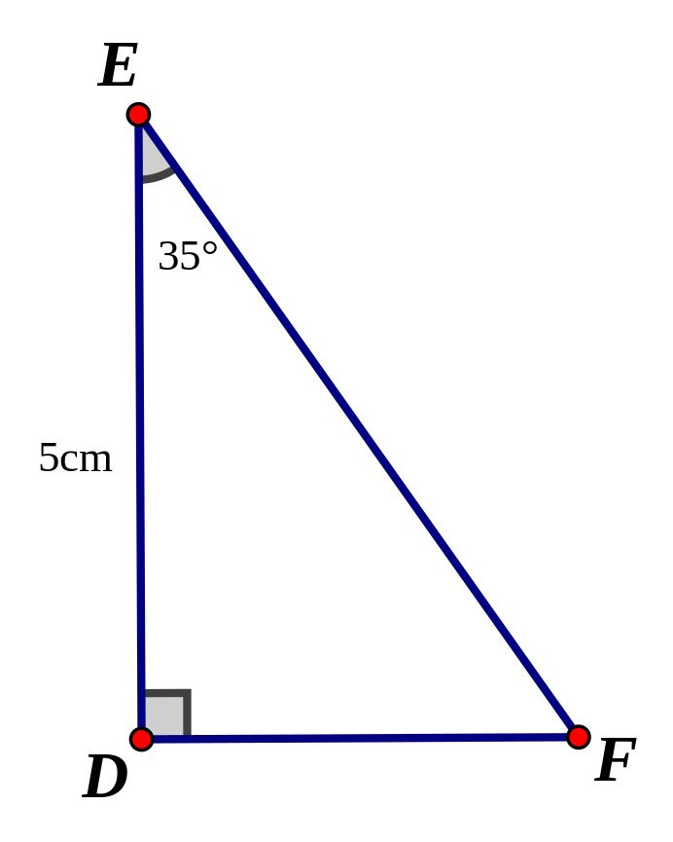
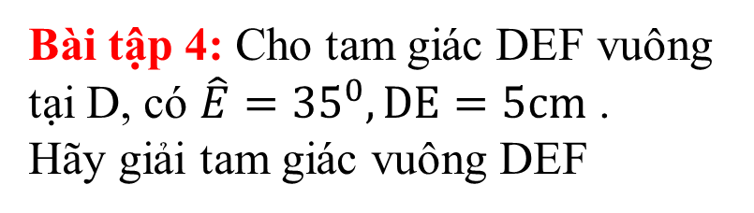
BÀI 4
MỘT SỐ HỆ THỨC VỀ CẠNH VÀ GÓC TRONG TAM GIÁC VUÔNG
2. Áp dụng giải tam giác vuông
“Giải tam giác vuông” là đi tìm độ dài các cạnh và số đo các góc chưa biết của tam giác đó.
Bài tập 4: Cho tam giác DEF vuông tại D, có $\hat{E}={35}^{0}, DE=5cm$ .
Hãy giải tam giác vuông DEF
Giải:

Slide 13
TÓM TẮT NỘI DUNG BÀI HỌC
1. Các hệ thức về cạnh và góc trong tam giác vuông
Ch = Cgv : sin (góc đối)
- Cgv = Ch . sin (góc đối)
- Cgv = Ch . cos (góc kề)
- Cgv = Cgv kia . tan (góc đối)
- Cgv = Cgv kia . cot(góc đối)
Ch = Cgv : cos (góc kề)
2. Giải tam giác vuông: là đi tìm độ dài các cạnh và số đo các góc chưa biết của tam giác đó.

Slide 14



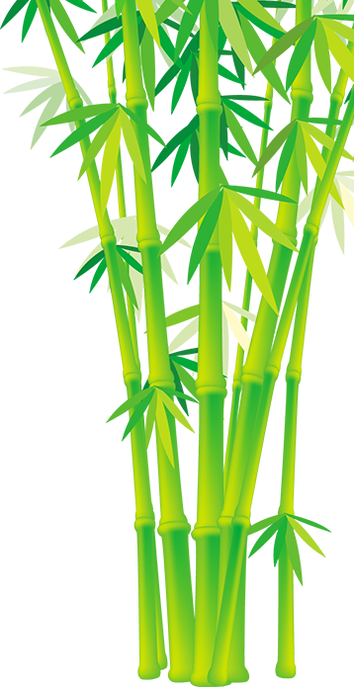
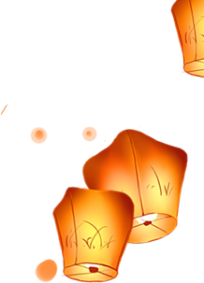

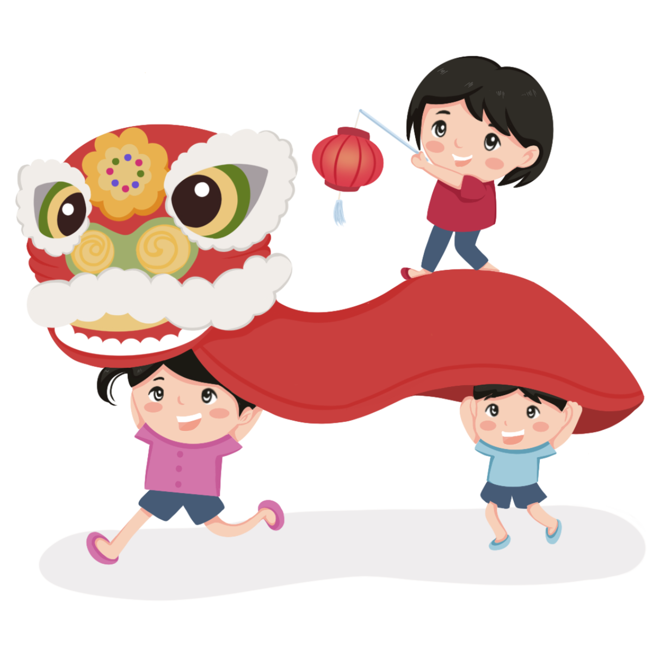



TRÒ CHƠI
MÓN QUÀ TRĂNG RẰM

Slide 15

NỘI DUNG TRÒ CHƠI
Trò chơi này gồm có 4 câu hỏi tương ứng với 4 chiếc bánh hình tròn. Trả lời đúng em sẽ được một phần quà. Trả lời sai không được quà.
Chúc em may mắn!

Slide 16
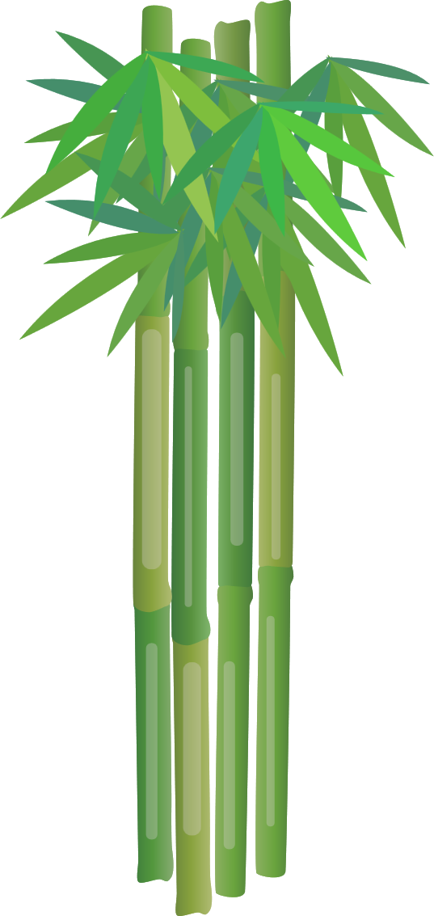
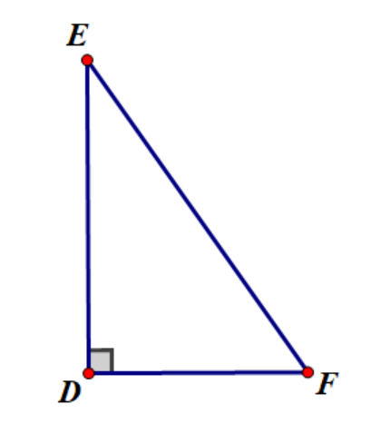










EM SẼ ĐƯỢC 1 CHIẾC BÁNH KHI TRẢ LỜI ĐÚNG
Em giỏi quá !
Cho hình vẽ. Em hãy chọn hệ thức đúng?
DE = DF.sinF
DF = DE.tanE
DE = EF.cotE
DF = EF.sinF

Slide 17
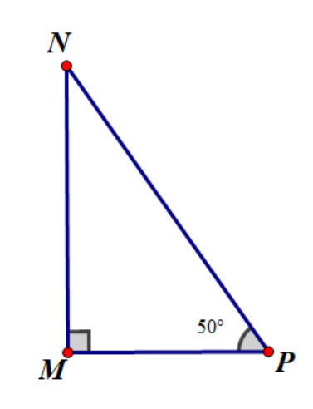




EM SẼ ĐƯỢC 1 CHIẾC BÁNH KHI TRẢ LỜI ĐÚNG
Em giỏi quá !
Cho hình vẽ. Số đo của góc N là
$${40}^{0}$$
$${50}^{0}$$
$${90}^{0}$$
$${30}^{0}$$

Slide 18
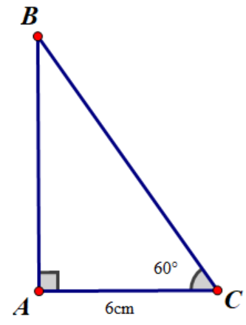




EM SẼ ĐƯỢC 1 CHIẾC BÁNH KHI TRẢ LỜI ĐÚNG
Em giỏi quá !
Cho hình vẽ. Độ dài AB là:
$6$ cm
$3\sqrt{3}$cm
$3$ cm
$6\sqrt{3}$ cm

Slide 19
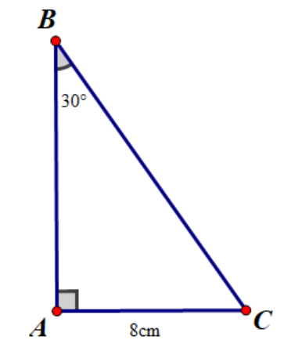



EM SẼ ĐƯỢC 1 CHIẾC BÁNH KHI TRẢ LỜI ĐÚNG
Em giỏi quá !
Cho hình vẽ. Độ dài BC là:
$8$ cm
$16$ cm
$10$ cm
6 cm

Slide 20
CÁM ƠN EM
ĐÃ THAM GIA TRÒ CHƠI

Slide 21
HƯỚNG DẪN TỰ HỌC
1
T
Nắm vững các hệ thức
2
Ự
Biết cách giải tam giác vuông
H
Biết cách sử dụng máy tính để tính tỉ số lượng giác của góc nhọn
3
Ọ
Giải các bài tập trong phiếu bài tập tuần
4
C
Chuẩn bị bài học tiết sau: Luyện tập
5

Slide 22

XIN CHÂN THÀNH CÁM ƠN
QUÝ THẦY CÔ VÀ CÁC EM HỌC SINH ĐÃ THEO DÕI BÀI GIẢNG
CHÚC QUÝ THẦY CÔ NHIỀU SỨC KHỎE
VÀ CÁC EM HỌC SINH LUÔN CHĂM NGOAN, HỌC GIỎI.

